Slide 1
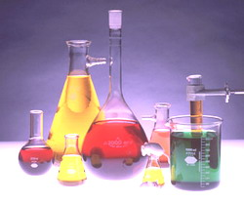
Химия, 8 класс $18 c-91-98
Тема урока:«Бинарные соединения – оксиды и летучие водородные соединения.»
Учитель химии: Глазова А.А.

Slide 2
Бинарные соединения –
сложные вещества состоящие
из двух химических элементов

Slide 3
Оксиды – это сложные вещества, состоящие из двух элементов , один из которых кислород со степенью окисления «- 2»

Slide 4
Номенклатура оксидов
Название оксида
=
оксид
+
Название элемента в родительном падеже
+
(С.о. римскими цифрами)
CO – монооксид углерода или оксид углерода (||), угарный газ
CO2 - диоксид углерода или оксид углерода(|Ѵ), углекислый газ
Сам/раб. дайте названия оксидам: PbO , SiO₂ , As₂O₃ , SO₂ , K₂O , FeO , Fe₂O₃

Slide 5
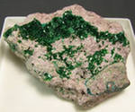
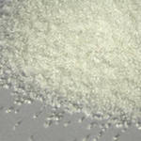
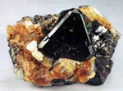
Оксиды в природе
CuO – оксид меди
Al2O3- оксид алюминия
SiO2 –диоксид кремния(песок)
Fe3O4 – магнитный железняк
H2O- вода
CO – угарный газ
CO2 - углекислый газ

Slide 6
Агрегатное состояние оксидов в обычных условиях
Твёрдое
CuO
Al2O3
SiO2
Fe3O4
Жидкое
H2O
Газообразное
CO
CO2

Slide 7
H2O
3\4 планеты
климат
80% массы клетки
Тело человека на 2\3 вода
Бытовые нужды

Slide 8
Диоксид углерода CO2
Работа по учебнику с 94-95.
Объём CO2 в воздухе, в морях и океанах?
Процесс образования CO2
Физические свойства?
Применение.

Slide 9
Самостоятельная работа с.97 зад 1
Оксиды металлы | Оксиды неметаллов
Na2O - оксид натрия CuO – оксид меди два Fe2O3 - оксид железа три Cu2O – оксид меди | N2O5 – оксид азота SO2 – диоксид серы Cl2O7 – оксид хлора P2O5 – оксид фосфора

Slide 10
Гидриды и летучие водородные соединения
гидриды
Металлов
Твёрдые, нелетучие и тугоплавкие, ионная связь
#: NaH, CaH2
Неметаллов
Летучие вещества, газы хорошо растворимые в воде. + вода #: HCl – хлорводород,
H3N – аммиак- нашатырный спирт (обычно записывается -NH3)

Slide 11
Задача:
Какой объём займут 66 мг оксида углерода (4) при н.у.? Какому количеству вещества соответствует масса? Сколько молекул СО₂ содержится в этом объёме? Сколько атомов каждого элемента содержится в данном объёме?
Дано : m(CO₂) – 66 мг
Найти: V(CO₂) - ?, N (CO₂) - ? ,
N (C) - ?, N (O₂) - ?

Slide 12
Домашнее задание : c 91-98, $ 18, упр. 4,5.

